Slide 1
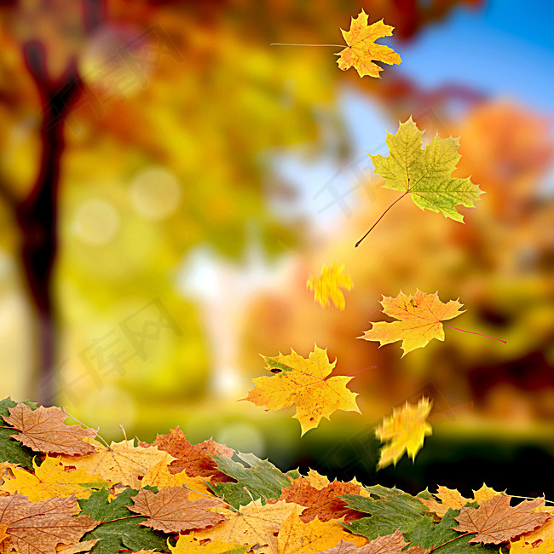
秋
景

Slide 2
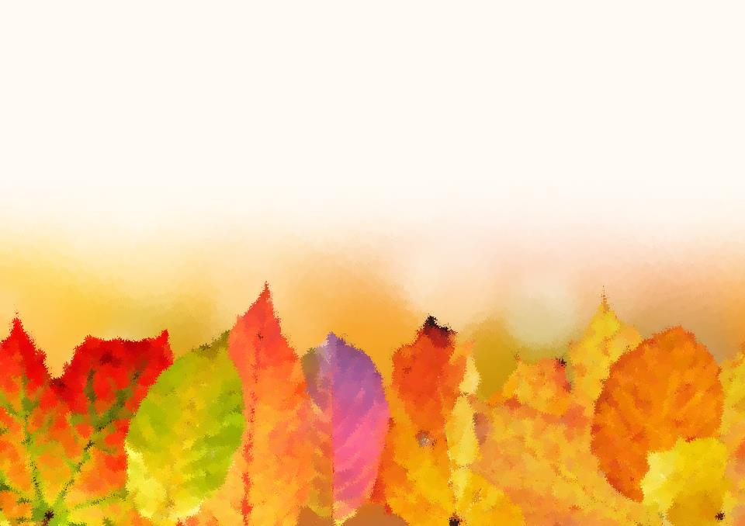
秋天的落叶五彩缤纷。有黄的，红的......还有针形的，扇形的，五角形的，菱形的，
心形的各式各样的。风吹过，它们像蝴蝶一样翩翩起舞，在风中盘旋，又缓
缓落下，人们穿着长衣长袖走在铺满落叶的路上
，发出“嚓嚓”的响声，犹如美妙的旋律。
秋 叶

Slide 3
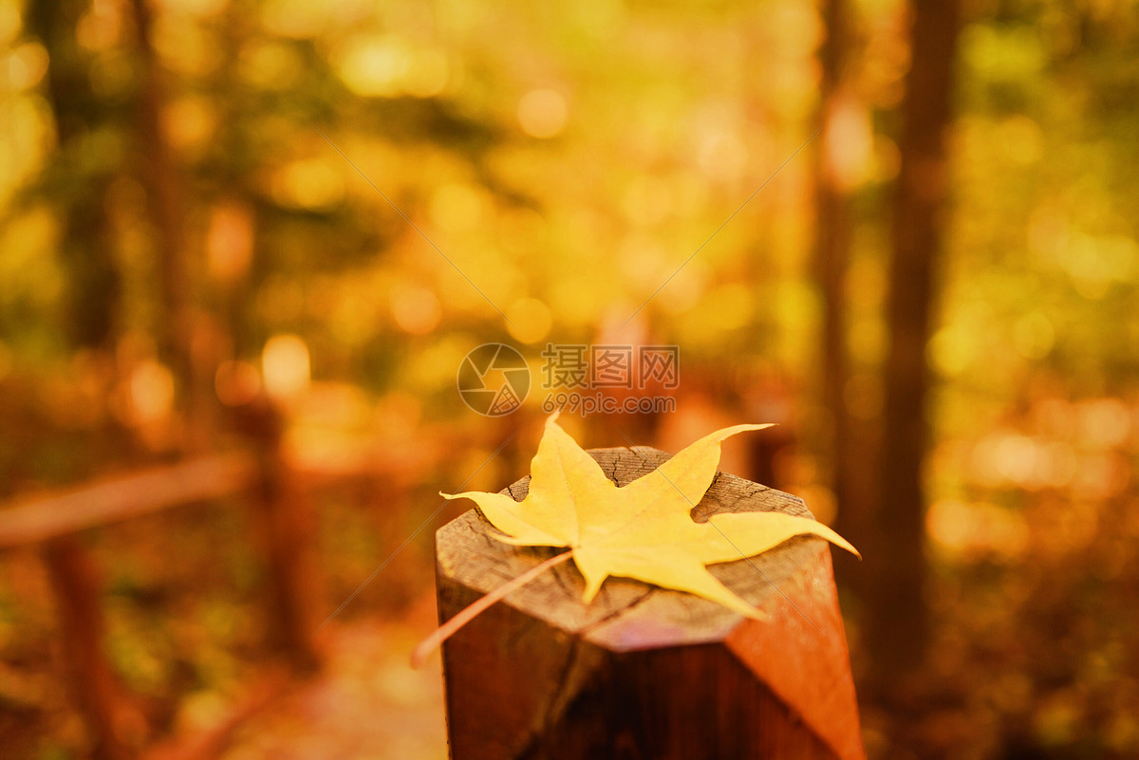
秋光绚丽
金风送爽

Slide 4
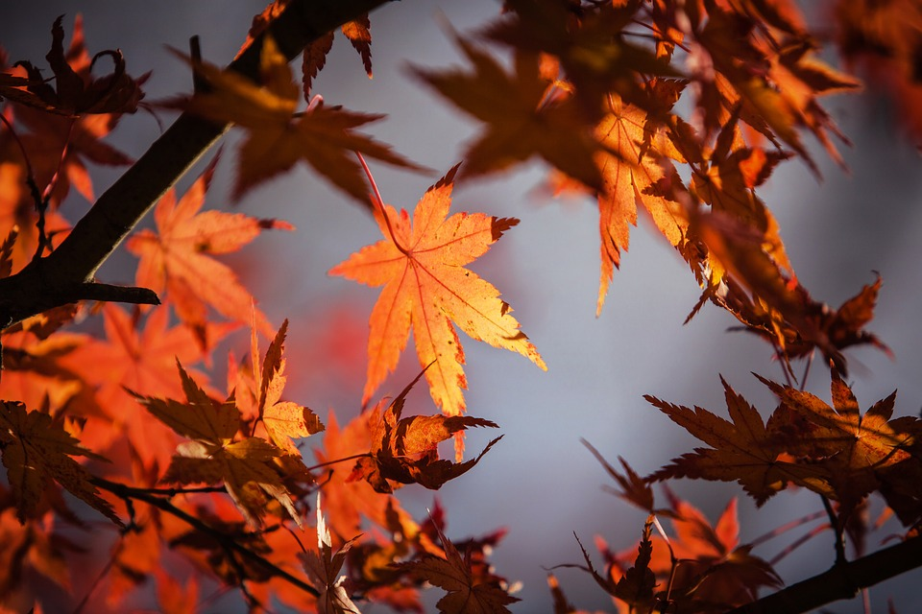

秋风劲吹染红叶
姹紫嫣红满地花

Slide 5

层林尽染
叠翠流金

Slide 6
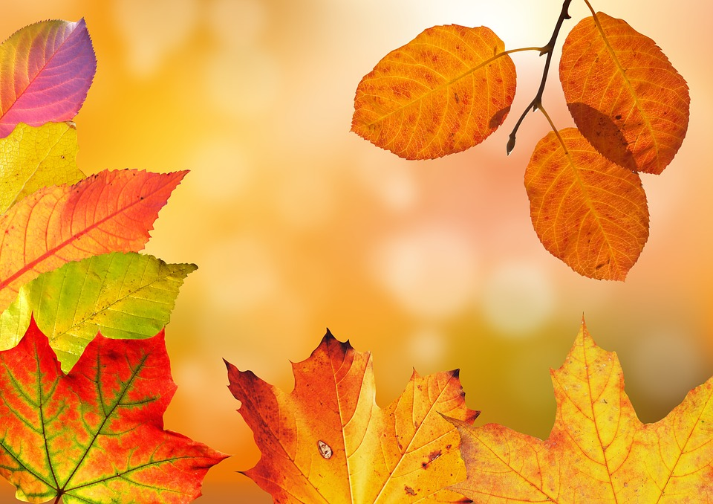
千树万树的红叶
愈到秋深
愈是红艳
远远看去,就像火焰在滚动。

Slide 7
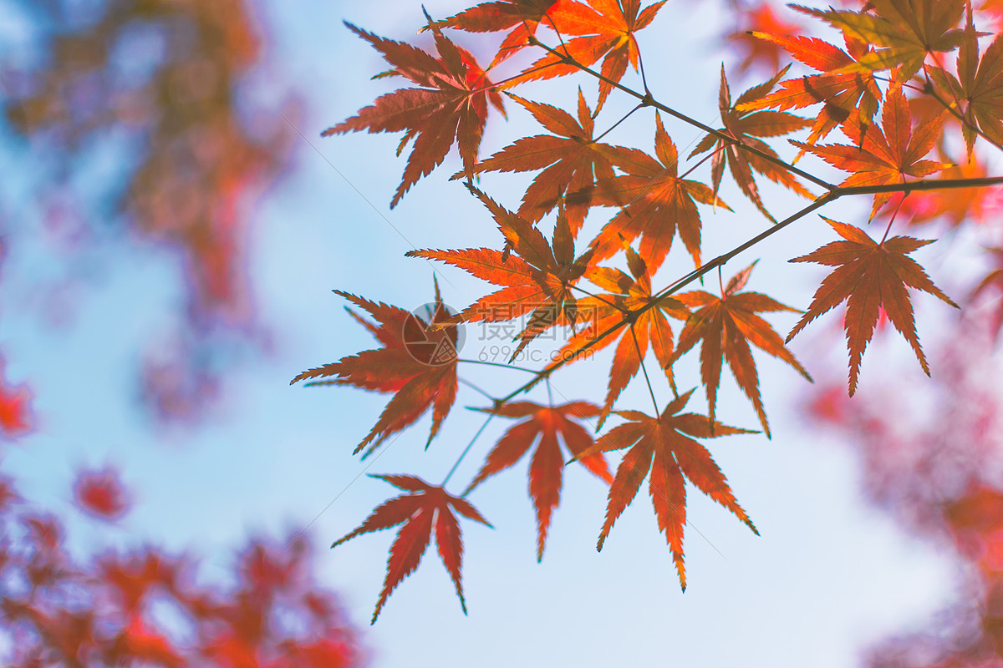
秋天的美是成熟的
它不像春那么羞涩
夏那么坦露
冬那么内向。

Slide 8
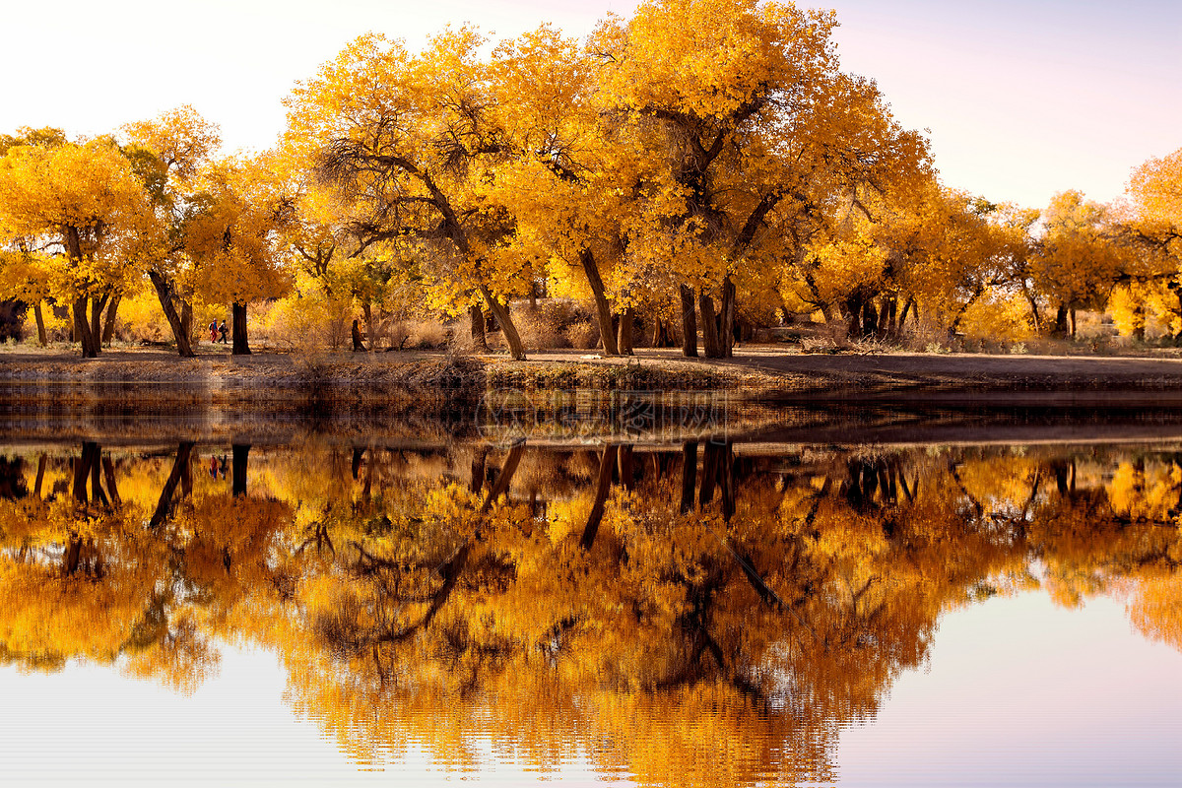
山明水净夜来霜，
数树深红出浅黄。

Slide 9
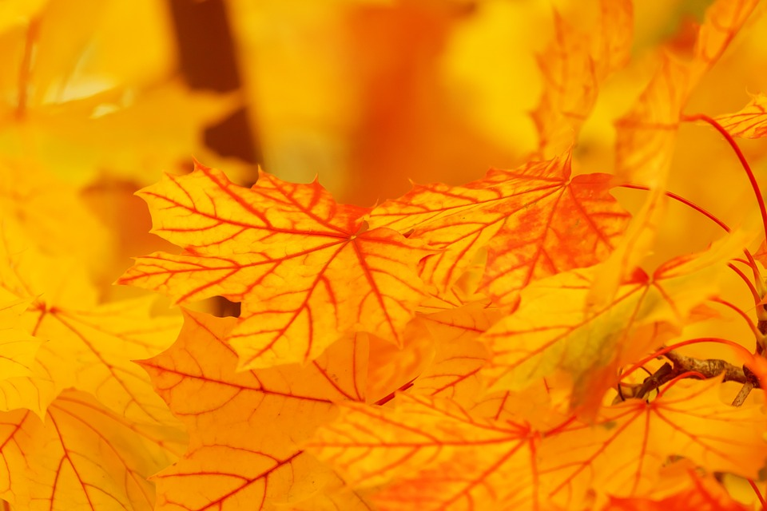
红叶似火

Slide 10

万物清润
一片金黄

Slide 11

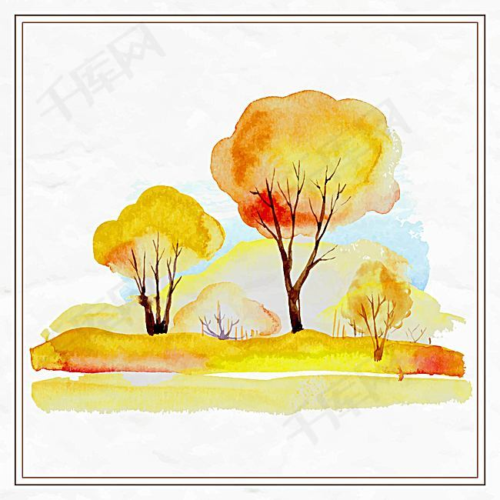
谢谢收看

